Slide 1
Урок химии в 9 классе
« Химические свойства металлов»
Учитель химии Федерягина Л.Н.
учитель высшей категории

Slide 2
Цели урока:
сформировать знания о химических свойствах металлов
определять взаимосвязи химических свойств металлов со строением их атомов
формировать навык проводить химический эксперимент .воспитывать культуру работы с реактивами.
владеть химической терминологией

Slide 3
Какие вещества называют металлами?
Каковы особенности строения атома металла?
Где расположены металлы в ПСХЭ?
Как изменяется активность металлов в зависимости от положения их в ПСХЭ?
Какая кристаллическая решетка металлов?
Какие физические свойства металлов обусловлены строением кристаллической решетки?

Slide 4
Игра «Самый, самый…»
Какой металл самый – самый…?
1. Самый легкий металл – …
2. Самый тяжелый металл – …
3. Самый легкоплавкий металл – …
4. Самый тугоплавкий металл – …
5. Самый мягкий металл – …
6. Самый твердый металл – …
7. Самый электропроводный металл - …
8. Самый пластичный металл - …

Slide 5
Мини-игра «Да-нет»
1. Неметаллов в ПСХЭ больше, чем металлов
2. В атомах металлов на последнем уровне находятся от 1 до 3 электронов
3. Все металлы электропроводны
4. В металлах ковалентная неполярная связь
5. Элементы VII A группы – металлы
6. Все металлы твердые вещества
7. Железо – основной компонент чугуна
8. Золото – благородный металл

Slide 6
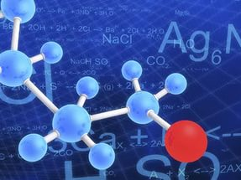
Проблема: От чего зависит химическая активность металла?

Slide 7
Первичное усвоение материала. Цель: Изучить ряд активности металлов.
Простые вещества
Неметаллы
Металл
Металл
Металл
Вода
Сложные вещества
Кислоты
Растворы
солей

Slide 8
Увеличение восстановительных свойств

Slide 9
Взаимодействие с неметаллами:
С кислородом
Li K Ca Na | Mg Al Zn Cr Fe Ni Pb Cu Hg Ag | Pt Au
При обычных условиях Mе⁰ + О2 → оксид Ме^{+n} | Медленно или при нагревании Mе⁰ + O₂ → оксид Ме^{+n} Mе⁰ – ne → Ме^{+n} | Mе + O₂ ≠
.

Slide 10
Взаимодействие металлов с водой
Li K Ca Na | Mg Al Zn Cr Fe Ni Pb (H₂) | Cu Hg Ag Pt Au
При обычных условиях Mе ⁰+H₂O → H₂+гидроксид Ме^{+n} | При нагревании Mе ⁰+H₂O→H₂+оксид Ме^{+n} Mе ⁰-ne →Ме^{+n} | Mе + H₂O ≠

Slide 11
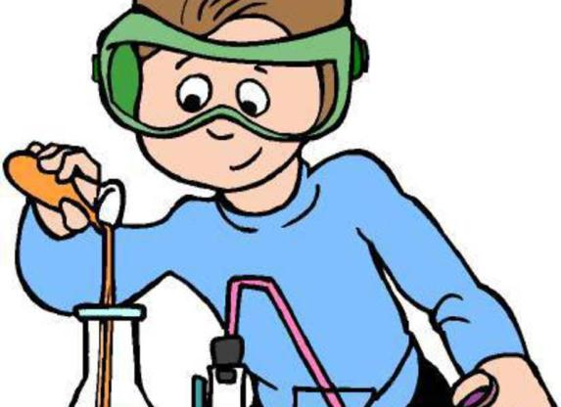
Эксперимент
Проведение лабораторной работы: взаимодействие металлов с растворами солей: стальная скрепка с раствором медного купороса, медная пластинка с раствором хлорида железа (III), различных металлов с раствором соляной кислоты

Slide 12
Взаимодействие с растворами кислот
.
Li K Ca Na Mg Al |Zn Cr Fe Ni Pb (H₂) Cu Hg Ag Pt Au
Вытесняют H₂↑ из растворов кислот | Не вытесняют H₂↑ из растворов кислот

Slide 13
Почему литий хранят в вазелине?
-Почему нельзя тушить горящий натрий водой?
В сказке Чуковского К.И. есть строчки «К морю синему пришли, море синее зажгли». Возможно ли это?
-Почему нельзя хранить квашеную капусту в алюминиевой посуде?
-Почему нельзя разводить медный купорос в оцинкованном ведре? Какую тару лучше использовать для этих целей?

Slide 14
Для чего необходимо знать химические свойства металлов?
Как вы можете использовать полученные знания на уроке при изучении других предметов и в жизни?
Как бы вы оценили свою работу?

Slide 15
Спасибо за внимание

